Slide 1
Effektiv bygningsdrift, indkøb og samarbejdsmuligheder på bygnings- og service området – Relevante SKI aftaler
04. juni 2015

Slide 2
Relevante rammeaftaler
Rengøringsservice
Forbrugsartikler
Værktøj og materialer til drift og bygningsvedligeholdelse
Møbler
Rådgivende ingeniør –og arkitektydelser
Elevatorservice
Notes:
Jeg vil også gerne byde jer velkommen. Vi har udvalgt disse rammeaftaler, som vi mener vil være relevante for jer. Vi giver jer en kort præsentation og hvis I ønsker en mere detaljeret gennemgang, så er I velkommen til at kigge ud til os bagefter.

Slide 3
Rengøringsservice
Notes:
Den første aftale vi gennemgår er rengøringsservice

Slide 4
Rengøringsservice
Rengøringsydelser og rengøringsrelaterede ydelser
Rengøring af inventar, bygningsdele og sanitære installationer, periodisk inventarrengøring, trappevask, hovedrengøring mv.
Frekvensrengøring, programmeret rengøring og DS/INSTA 800
Vinduespolering og måtteservice
Rengøring af vinduesrammer, vindueskarme
Vask og leje af måtter og levering/afhentning
Mulighed for virksomhedsoverdragelse/udlicitering
Lovpligtigt på kantineområdet
Frivilligt på rengøringsområdet
Notes:
Rengøringsservice består af rengøringsydelser og rengøringsrelaterede ydelser som – se underpunkter
Vinduespolering: herunder reng. af vinduesrammer; vindueskarme.
Måtteservice: vask og leje af måtter samt levering/afhentning af måtter.
Når man indgår en aftale på rengøringsservice er det muligt at få en virksomhedsoverdragelse ved udlicitering af opgaven. Det betyder, at de medarbejder, der i dag arbejder hos jer inden for kantineområdet og rengøringsområdet kan overdrages til det nye firma som vinder kontrakten. På kantineområdet er det lovpligtigt at overdrage medarbejderne, hvor det på rengøringsområdet er frivilligt.

Slide 5
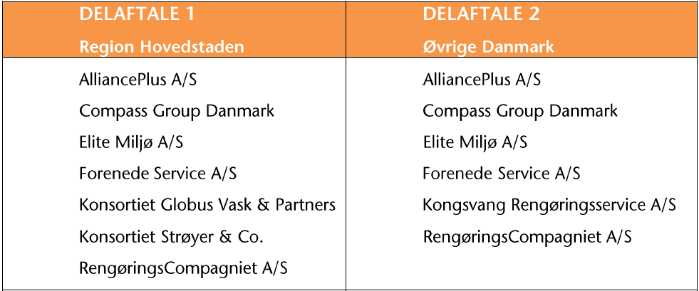
Leverandører på aftalen
Notes:
Her ses de kontraktleverandører på aftalen. Det vil være dem I kommer i kontakt med, når I handler på aftalen.

Slide 6
Hvordan handler I på aftalen ?
Miniudbud (genåbning af konkurrence)
Tildelingskriteriet er løsningsforslag og pris
Trin 1 - Opgørelse af behov
Trin 2 – Gennemførelse af miniudbud
Trin 3 – Tildeling af ordren og indgåelse af aftale
Trin 4 – Levering af ydelse
Notes:
Når I handler på denne aftale skal I lave et miniudbud, hvor konkurrencen genåbnes mellem kontraktleverandørerne men det vil jeg ikke gå i detaljer med . Vi vil meget gerne forklarer miniudbudsreglerne, når I kigger ud til os.
Miniudbud: Konkurrencen bliver genåbnet og kunden udfylder miniudbudskit fra SKI.dk og sender det til de tildelte leverandører som herefter indsender deres tilbud. Leverandør bliver udvalgt ud fra det økonomisk mest fordelagtige tilbud. Mange af SKIs kunder benytter sig af SKIs tilbud om at yde tilskud til en ekstern konsulent.

Slide 7
Hvorfor bruge aftalen ?
Fokus på CSR
Vilkår for medarbejdere
Håndtering af underleverandører
Miljø
Hjælp til miniudbud
SKI kan yde tilskud til ekstern konsulent
Færre ressourcer og udgifter til miniudbud end ved eget EU-udbud
Vejledning; miniudbudsmateriale og evalueringsværktøj
Mulighed for lange leveringsaftaler
Op til 6 årige leveringsaftaler
Solide og kendte leverandører
Notes:
CSR (Corporate Social Responsibility)
De leverandører, der er valgt til denne aftale er alle prækvalificeret og er blevet det ud fra kvalifikationer inden for kvalitetssikkerhed og dokumentation, uddannelse og fastholdelse af medarbejdere samt arbejdsmiljø og miljø.
Lev. skal behandle medarb. fair og tilbyde dem løn og arb.vilkår på overenskomstlign. vilkår. Der bliver ligeledes stillet en række krav i forhold til at de skal undgå sort arb., Illegal arb. og tvangsarbejde.
Hvis leverandørerne bruger underleverandører på aftalen, så skal leverandørerne føre kontroller, således at underleverandørerne også lever op til de samme krav.
Alle rengøringsprodukterne skal leve op til kravene i miljømærkerne Svanen og Blomsten.
Hjælp til Miniudbud: Som jeg nævnte skal I lave et miniudbud før I kan indgå en aftale på rengøringsservice. Hos SKI kan I få den rigtige hjælp og vejledning. På denne aftale yder vi tilskud til en ekstern konsulent som hjælper jer gennem processen. På den måde sparer I både ressourcer og udgifter i forhold til, hvis I skal lave jeres eget udbud.
Det er muligt at lave leveringsaftaler der løber i op til 6 år
Som I så på leverandøroversigten er det solide og kendte leverandører, der er prækvalificeret på aftalen. Mange vil gerne have lokale leverandører men her er det muligt for leverandørerne kan benytte underleverandører til at varetage opgaverne.

Slide 8
Forbrugsartikler
Notes:
Næste aftale vi gerne vil præsentere er forbrugsartikler.

Slide 9
Forbrugsartikler
Aftalen er opdelt i tre delaftaler:
Forbrugsvarer herunder rengøringsrekvisitter, -midler og vogne, aftørringspapir og affaldsposer
Fødevareemballage inkl. produkter til industrikøkkener og et stort sortiment af engangsservice
Rengøringsmaskiner og tilbehør
Notes:
1400 individuelle varer, hvoraf mange er miljøvenlige produkter
Forbrugsvarer;
Rengøringsrekvisitter: Fx opvaskebørster, mopper, skafter, klude, gulvskrabere og skuresvampe.
Rengøringsmidler: Fx maskinopvaske- & vaskemidler, sæbe og div. produkter til personlig hygiejne.
Rengøringsvogne med tilbehør.
Affaldsposer, affaldssække og hygiejneposer.
Aftørringspapir: Fx toiletpapir, håndaftørring, lejepapir, vaskeklude, affaldsspande og poser, dispenser.
Fødevareemballage & Engangsservice;
Fødevareemballage, alufolie og film til indpakning, kagefade, fadpapir, plasticbakker til transport af fødevarer, poser til fødevarer samt engangsbeklædning til personalet i storkøkkener.
Engangsservice, fx pap, -plast og termobægre, plasticglas, engangstallerkner og -bestik, lys, servietter, papirduge, spisestykker, te- og kaffefiltre, kaffemælk/fløde og sødemidler
Rengøringsmaskiner;
Omfatter et sortiment af rengøringsmaskiner som fx gulvvaskere, feje-/sugemaskiner, standard-, industri- og robotstøvsugere samt skuremaskiner.

Slide 10
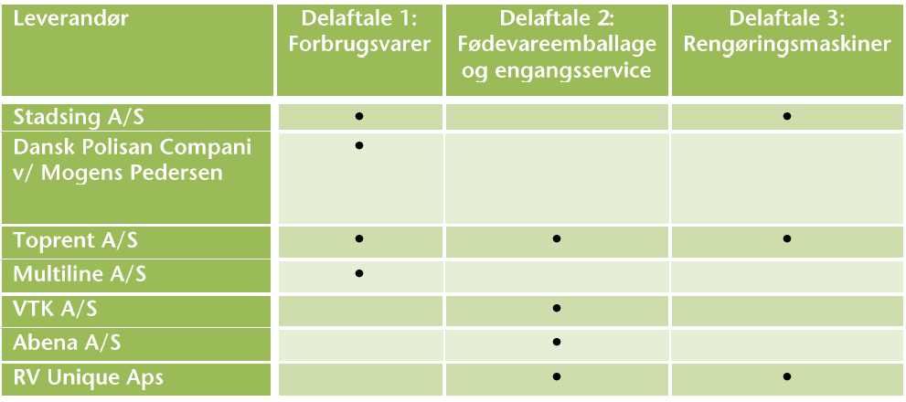
Leverandører på aftalen
Notes:
Her ses de kontraktleverandører på aftalen. Det vil være dem I kommer i kontakt med, når I handler på aftalen.

Slide 11
Hvordan handler I på aftalen ?
Direkte tildeling og miniudbud
Trin 1 - Opgørelse af behov
Trin 2 – Gennemførelse af direkte tildeling eller miniudbud
Trin 3 – Tildeling af ordren og indgåelse af aftale
Trin 4 – Levering af ydelse
Notes:
På denne aftale er det muligt at foretage direkte tildeling og miniudbud. Det vil vi ikke gå i detaljer med her men kig ud til os bagefter for en nærmere gennemgang.
På delaftale 1 og 2 - Miniudbud ved køb over kr. 10 mio. over 4 år
På delaftale 3 – Direkte tildeling
Tildeling ved miniudbud er laveste pris ved varekurven

Slide 12
Hvorfor bruge aftalen ?
Kom hurtigt i gang
Direkte tildeling
Miniudbud ved køb over kr. 10 mio. - ”miniudbudskit” fra SKI.dk
Fokus på miljø
Miljørigtige produkter
Alle rengøringsmidler overholder miljømærkekriterierne Blomsten eller Svanen
Gode priser og besparelser
I forhold til SKIs tidligere aftale er der en potentiel besparelse på 18 pct.
Notes:
Direkte tildeling: Opret varekurv og bestil varerne hos den leverandør der samlet giver den laveste pris. Det er muligt at oprette en varekurv på SKI-Kataloget for at finde billigste leverandør. Der er mulighed for gennemgang ude på dialogøen.

Slide 13
Værktøj og materialer til drift og byggevedligeholdelse
Notes:
Så vil jeg gerne gennemgå vores aftale på byggematerialer.

Slide 14
Værktøj og materialer til drift og bygningsvedligeholdelse
Aftalen er opdelt i 6 delaftaler
Byggematerialer
VVS og VA
El-Teknik
Overfladebehandling
Værktøj, befæstigelse og forbrugsmaterialer
Lyskilder
Notes:
Aftalen er opdelt i 6 delaftaler som ses her.
Delaftale 1 Bygningsmaterialer er der Ca. 2000 varer
Omfatter varer indenfor følgende overordnede produktgrupper:
Mursten og blokke, Mørtel, cement og pudsemateriale, Fliser, klinker og tilbehør, Pladematerialer, Isolering, Gipsplader og tilbehør, Beslag og hængsler, Døre og vinduer og diverse relaterede produkter
Delaftale 2 VVS og VA (Ca. 1600 varer)
Omfatter varer indenfor følgende overordnede produktgrupper:
Rør og fittings, Varmegivere, Pumper, Sanitet og armatur, VVS, VA (entreprenør materialer) og tagrender.
Delaftale 3 El teknik ( Ca. 2700 varer)
Omfatter varer indenfor følgende overordnede produktgrupper: Ledning, kabel og kanaler, El-materiel, Isolering og befæstning
Delaftale 4 Overfladebehandling (Ca. 850 varer)
Omfatter varer indenfor følgende overordnede produktgrupper: Maling, Træbeskyttelse, Forbrugsmidler og Påføringsværktøj. Maling findes i mange farvevarianter.
Delaftale 5 Værktøj, befæstigelse og forbrugsmaterialer (Ca. 7500 varer)
Omfatter varer indenfor følgende overordnede produktgrupper:
Elektrisk, Luft og akku-værktøj, Transportmateriel, et bredt sortiment indenfor Håndværktøj, Forbrugsartikler, gængse former for Personlige værnemidler, gængse former for Befæstning og Kemiprodukter.
Delaftale 6 Lyskilder (Ca. 1000 varer)
Omfatter varer indenfor følgende overordnede produktgrupper:
Belysning til hårde hvidevarer, Forspejlede lyskilder, Parfume-pærer, Damplamper, LED-pærer, Lavenergi, Sparepærer, Halogen, Signallamper, Sikringer, Julelys, Opalrør, Armatur og Diverse belysning.

Slide 15
Leverandører på aftalen
Delaftale | Leverandør
1. Bygningsmaterialer | Saint Gobain Distribution Denmark (Optimera)
2. VVS og VA | Saint Gobain Distribution Denmark (Brdr. Dahl)
3. El-teknik | Lemvigh-Müller A/S
4. Overfladebehandling | Flügger A/S
5. Værktøj, befæstigelse og forbrugsmaterialer | Würth Danmark A/S
6. Lyskilder | DBS Lys A/S
Notes:
Her ses de kontraktleverandører på aftalen. Det vil være dem I kommer i kontakt med, når I handler på aftalen.

Slide 16
Hvordan handler I på aftalen ?
Eneleverandør på hver delaftale. Der kan bestilles via mail, telefon, webshop og jeres eget e-handelssystem.
Trin 1 - Opgørelse af behov
Trin 2 – Gennemførelse af direkte tildeling
Trin 3 – Tildeling af ordren og indgåelse af aftale
Trin 4 – Levering af ydelse
Notes:
Det er meget nemt at handle fordi der er eneleverandør på hver aftale.

Slide 17
Hvorfor bruge aftalen ?
Bredt sortiment
16.000 varelinjer, herunder mange miljørigtige produkter
Kom hurtigt i gang
Én leverandør pr. aftale
Bestil via mail, telefon, webshop, udsalgssteder og jeres eget e-handelssystem
Dag til dag levering
E-kataloger på alle delaftaler
Muligt at lave leveringsaftale med leverandøren
Sikrer implementering og brug af aftalen i hele organisationen
Sikrer løbende optimering af indkøb på området
Sikrer klar aftale om opsætning af konti, præsentationsmøde for brugere, klargøring af E-handel og adgang til indkøbsdata
Notes:
Der er ca. 16.000 varelinjer, hvoraf der er mange miljørigtige produkter og det er et krav, at alle produkter på aftalen skal være af en kvalitet og type, som gør, at de er velegnet til professionelt brug. Jeg vil dog gøre opmærksom på, at varerne er beregnet til driften og ikke er ment som supplement til materialer til undervisningsbrug på tekniske skoler.
Når I er logget på SKI.dk kan I gå ind på SKI kataloget og finde de produkter som I har behov for og se hvilke leverandør I skal konrakte.
Der er kun tildelt én leverandør på hver aftale og du skal derfor bare kontakte leverandøren. Hvis du bestiller inden kl. 10.00 har du levering næste dag.
Det er også muligt at lave en leveringsaftale med leverandøren og jeg vil gerne fortælle om fordelene, hvis I kigger ud til mig bagefter.

Slide 18
Møbler
Notes:
Nu vil jeg gerne fortælle om vores møbelaftale.

Slide 19
Møbler
Aftalen er opdelt i 5 delaftaler
Kontormøbler
Kantine og loungemøbler
Plejemøbler
Daginstitutionsmøbler
Undervisningsmøbler
Notes:
Der er 2300 varer på aftalen.
Jeres fokusområde vil være kontormøbler; kantine og loungemøbler og undervisningsmøbler.
Delaftale 1: Kontormøbler:
Delaftalen omfatter indkøb af en bred vifte af kontorstole, arbejdsborde, reoler, skærmvægge, konferenceborde, konferencestole og tavler.
Delaftale 2: Kantine- og loungemøbler:
Delaftalen omfatter indkøb af en bred vifte af barborde, barstole, kantineborde, kantinestole, loungemøbler og uderumsmøbler.
Delaftale 5: Undervisningsmøbler:
Delaftalen omfatter indkøb af undervisningsborde og –stole i mange forskellige former samt reoler og sikkerhedsskabe.
Alle møbler på de fem delaftaler fås i mange forskellige kombinationsmuligheder som fx farve, materiale, stel mv..

Slide 20
Leverandører på aftalen
Delaftale | Leverandør
Delaftale 1: Kontormøbler | Duba-B8 A/S EFG Bondo A/S Holmris+Flexform A/S Konsortiet Hass/Berg
Delaftale 2: Kantine- og loungemøbler | Holmris+Flexform A/S EFG Bondo A/S Duba-B8 A/S Hass/Berg A/S
Delaftale 3: Plejemøbler | Holmris+Flexform A/S Nordic Life ApS Duba-B8 A/S
Delaftale 4: Daginstitutionsmøbler | LEIKA Danmark A/S Kompan Danmark A/S Uniqa A/S
Delaftale 5: Undervisningsmøbler | Højer Møbler A/S Hass/Berg A/S EFG Bondo A/S Holmris+Flexform A/S
Notes:
Her ses de kontraktleverandører på aftalen. Det vil være dem I kommer i kontakt med, når I handler på aftalen.

Slide 21
Hvordan handler I på aftalen ?
Direkte tildeling ud fra kaskademodel – form / farve / funktion
Trin 1 - Opgørelse af behov
Trin 2 – Gennemførelse af direkte tildeling
Trin 3 – Tildeling af ordren, indgåelse af aftale og evt. profylakse
Trin 4 – Levering af ydelse
Notes:
Det er hurtigt og nemt at bruge aftalen. I udgangspunktet skal du tildele alle ordrer til den leverandør, som i forbindelse med evalueringen af tilbuddene blev nummer 1.
Kun i det tilfælde, at leverandør nr. 1 på listen ikke kan opfylde dit behov for konkrete møbler ud fra en saglig og objektiv vurdering, kan du springe til nr. 2 på listen for det konkrete møbel og så fremdeles. Kig ud til mig bagefter, så vil jeg gerne forklarer tildelingsmodellen.
Din vurdering af, hvorvidt det specifikke møbel opfylder dit behov, skal bero på følgende egenskaber: 1) funktion og/eller 2) farve og/eller 3) form.

Slide 22
Hvorfor bruge aftalen ?
Kom hurtigt i gang
Direkte tildeling
Bredt sortiment
Levering på location uden ekstra omkostninger
Fokus på miljø
Alle møbler skal leve op til kravene i kriteriedokumentet for Svanemærkning inden for møbler og inventar.
Alle møbler skal være fri for stoffer der er listet hos Miljøstyrelsen liste over uønsket stoffer 2009 og European Chemicals Agency’s kandidatliste over Substance of Very High Concern
Træ skal være fremstillet af ”lovligt træ” og mindst 70 pct. af træet skal være fremstillet af enten ”bæredygtigt træ” eller ”genbrugstræ” Spånplader er minimumsgrænsen 50 pct.
Alle møbler skal overholde kravende i DIM (Dansk Indeklimamærkning) eller tilsvarende ved afdampning og lugt.
Notes:
Der et bredt sortiment på aftalen og leverandørerne har forpligtet sig til at levere møblerne direkte på locationen – fx. ”kontoret på 4. sal”. Leverandøren skal også samle møblerne og tage emballage med retur.
Vi ved, at der hos jer er stor fokus på miljøhensyn og som I kan se har denne aftale også forskellige miljøkrav til møblerne.

Slide 23
Rådgivende ingeniør –og arkitektydelser
Notes:
Jeg vil gerne fortælle jer om rådgivende ingeniør- og arkitektydelser.

Slide 24
Rådgivende ingeniør - arkitektydelser
Indenfor jeres område er de 3 nedenstående rammeaftaler relevante
Bygherrerådgivning
Rådgivende ingeniørydelser – skoler og fritid
Arkitektydelser – skoler og fritid
Bygningsdrift, drift og vedligeholdelsesplaner, nybyggeri, udvidelse, tilbygning, ombygning og/eller renovering, herunder energirenovering af skoler, haller mv.
Mulighed for totalrådgivning
Notes:
Jeres fokusområde på denne aftale vil det være følgende ydelser.
Det er muligt at få totalrådgivning på denne aftale, hvilket betyder at der er ”one point of contact” gennem hele projekt
Ydelsesområde 1: Bygherrerådgivning i forbindelse med byggeprojekter
Bygherrerådgivning i forbindelse med byggeprojekter, som kan omfatte nybyggeri, udvidelse, tilbygning, ombygning og/eller renovering, herunder energirenovering.
Ved ydelser inden for bygherrerådgivning forstås alle bygherrerådgivningsydelser, som skal udføres i forbindelse med alle typer byggeprojekter uanset byggeriets anvendelse.
Ved energirenovering i forbindelse med udvidelse, tilbygning, ombygning og/eller renovering forstås f.eks. udskiftning af facader, tag, tekniske installationer m.v.
Bygherrerådgivning i forbindelse med byggeprojekter omfatter rådgivning inden for byggeri som eksempelvis organisering, programmering, udbud og kontrahering, risikovurderinger, tidsplanlægning/styring og budgettering.
Ydelsesområde2: Bygherrerådgivning i forbindelse med anlægsprojekter
Bygherrerådgivning i forbindelse med anlægsprojekter som kan omfatte etablering af nye anlæg, udvidelse, renovering og/eller omlægning af eksisterende anlæg samt energirenovering.
Ved ydelser inden for bygherrerådgivning forstås alle bygherrerådgivningsydelser, som skal udføres i forbindelse med alle typer anlægsprojekter uanset anlæggets funktion.
Ved energirenovering i forbindelse med udvidelse, renovering og/eller omlægning af eksisterende anlæg forstås f.eks. udskiftning af pumper eller styresystemer m.v.
Bygherrerådgivning i forbindelse med anlægsprojekter omfatter rådgivning inden for anlæg som eksempelvis organisering, programmering, udbud og kontrahering, risikovurderinger, tidsplanlægning/styring og budgettering.
Skole og fritid:
Området vedrører rådgivende ingeniørydelser i forbindelse med byggeri. Det kan omfatte nybyggeri, udvidelse, tilbygning, ombygning og/eller renovering, herunder energirenovering (f.eks. udskiftning af facader, tag, tekniske installationer m.v.).
Byggeprojekter inden for ydelsesområdet Skoler og fritid omfatter eksempelvis:
Opgaver/projekter vedr. videregående uddannelser falder ikke ind under anvendelsesområdet for denne rammeaftale men derimod under rammeaftale 17.06 Rådgivende ingeniørydelser.
Arkitektydelser – skole og fritid:
Området vedrører arkitektydelser i forbindelse med byggeri. Det kan omfatte nybyggeri, udvidelse, tilbygning, ombygning og/eller renovering, herunder energirenovering (f.eks. udskiftning af facader, tag, tekniske installationer m.v.).
Opgaver/projekter, hvor der gøres brug af brug af arkitektydelser, skal være i forbindelse med byggerier, der anvendes til aktiviteter inden for grundskoler, professionsbachelor-skoler, fagskoler og seminarer samt fritidsaktiviteter mv.
Opgaver/projekter vedr. videregående uddannelser falder ikke ind under anvendelsesområdet for denne rammeaftale, men derimod under rammeaftale 17.07 Arkitektydelser.

Slide 25
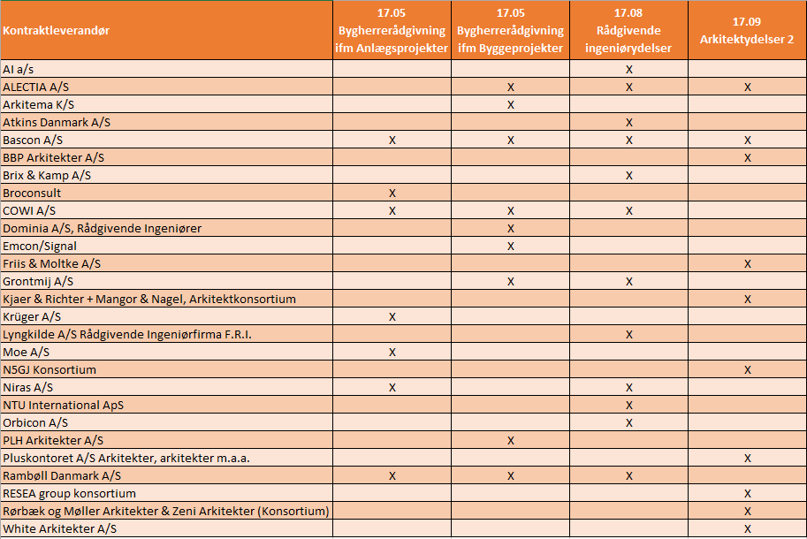
Leverandører på aftalen

Slide 26
Hvordan handler I på aftalen ?
Genåbning af konkurrencen mellem leverandørerne der er valgt på aftalen
Trin 1 - Opgørelse af behov
Trin 2 – Gennemførelse af miniudbud
Trin 3 – Tildeling af ordren
Trin 4 – Levering af ydelse
Notes:
For at handle på aftalen skal I i miniudbud for at genåbne konkurrencen mellem de kontraktleverandører, der er valgt på den enkelte delaftalen. Rikke vil være behjælpelig med yderligere information bagefter.
I miniudbuddet får du tilbud på din konkrete opgave
Tildelingskriterium ”det økonomisk mest fordelagtige tilbud”
Pris
Projektorganisation og bemanding
Løsningsforslag

Slide 27
Hvorfor bruge aftalen ?
Udbudspligt løftet
Hver 6. udbud annulleres – omkostningstungt
Miniudbud som sikre en hurtig proces og hjælp fra SKI
Vejledning
Miniudbudsmateriale (miniudbudsbetingelser; leveringsaftale med bilag samt Tildelings –og afslagsbrev)
Tryghed i forhold til processen
Skaber solidt kontraktgrundlag
Det er nemt at samle ingeniør- og arkitektopgaver
Du har kun én kontaktperson gennem hele projektet
Notes:
Som I kan se, bliver hver 6. udbud annulleret, hvilket er meget omkostningstungt og ressourcekrævende for den enkelte enhed.
Med denne aftale har vi forsøgt at tilsikre en hurtigere proces for jer. I har adgang til vejledning og miniudbudsmaterialet. SKIs vejledning og hjælp skaber tryghed i processen og danner grundlag for et solidt kontraktgrundlag.

Slide 28
Elevatorservice
Notes:
Så vil jeg gerne præsentere den sidste aftale.

Slide 29
Elevatorservice
Elevatorservice omfatter den løbende drift og vedligeholdelse af eksisterende elevatorer.
Kan opdele i 4 typer af opgaver:
Lovpligtige eftersyn, inkl. besigtigelse og afprøvning ved inspektionsorgan
Alarmovervågning og udkald
Mindre løbende vedligeholdelsesopgaver
Moderniseringsopgaver – større vedligehold og udskiftning af centrale komponenter
Notes:
Der er to hoveddele på denne aftale: - det lovpligtige eftersyn samt mindre reparation og vedligeholdesopgaver samt alarmovervågning og udkald
Denne aftale omfatter ikke etablering af nye elevatorer.

Slide 30
Leverandører på aftale
Leverandør
Otis A/S
Schindler Elevatorer A/S
Thyssenkrupp Elevator A/S
Notes:
Her ses de kontraktleverandører på aftalen. Det vil være dem I kommer i kontakt med, når I handler på aftalen.

Slide 31
Hvordan handler I på aftalen ?
Direkte tildeling ud fra kaskademodel – ved 1 – 9 elevatorer
Miniudbud med laveste pris – over 10 elevatorer
Trin 1 - Opgørelse af behov
Trin 2 – Gennemførelse af direkte tildeling eller miniudbud
Trin 3 – Tildeling af ordren og indgåelse af aftale
Trin 4 – Levering af ydelse
Notes:
Der kan købes ind på 2 måder:
Direkte tildeling ud fra kaskademodel ved 1-9 elevatorer. Det betyder, at leverandøren, som er tildelt som nr. 1 på rammeaftalen med den laveste pris skal tildeles ordren. Afviser leverandøren tildelingen eller svarer leverandøren ikke inden for 3 arbejdsdage, tildeles ordren til leverandør nr. 2 på listen osv.
Miniudbud ved 10 skt. eller derover – tildelingskriteriet er laveste pris.

Slide 32
Hvorfor bruge aftalen ?
Gode priser og aftaler med standard vilkår
Inden for lovpligtig eftersyn
Kender pris
Aftale i 9 – 36 mdr.
Åbne protokoller, så ny leverandør hurtigt kan overtage servicen
Responstider
1 time ved indespærret person
4 timer ved driftsstop
Notes:
Når I bruger denne aftale kendes prisen på forhånd og det er derfor muligt at etablere en aftale med en leverandør, så I tilsikre, at de lovpligtige eftersyn bliver overholdt. En fordel ved denne aftale er, at der er mulighed at en ny leverandør kan overtage servicen efter aftaleudløb uden de store omkostninger til omprogrammering af lukkede protokoller – altså det IT system som computeren har.
Angående responstiden er der mulighed for ved gennemførsel af miniudbud at forbedre disse.
Leverandøren skal komme med løsningsforslag/forbedringstiltag, så kunden i aftalens levetid minimere omkostningerne på elevatorservice.

Slide 33
kontakt
Rengøringsservice og Rådgivende ingeniør –og arkitektydelser
Rikke Kjeldsmark Nielsen
Teamleder for KLS
rkn@ski.dk
Tlf. 40 76 87 27
Møbler, Forbrugsartikler og Elevatorservice
Peter Oppenlænder Madsen
Kontraktansvarlig
pom@ski.dk
Tlf. 22 79 21 68
Værktøj og materialer til drift og bygningsvedligeholdelse
Charlotte Valdorf
Kontraktansvarlig
cva@ski.dk
Tlf. 40 85 64 90
Notes:
Husk at sige hvem der har de forskellige aftale.
Vi har nu gennemgået de aftaler, vi mener der er relevante for jer og håber at har vakt jeres interesse og hvis I har lyst til at hører mere om de forskellige aftaler, står vi til rådighed. I er derfor meget velkommen til at komme ud og snak.

